Slide 1



Slutprojekt Javascript 1
Camilla Eriksson
Anne-Lie Bäck
Markus Karlsson
Lisa Bengtsson

Slide 2






Slide 3


Spelidé från scratch
Gulligt spel
Grafik, layouter
Blomma som växer
Fiender
Svårighetsgrad – vattenmätare
Poäng - meter

Slide 4
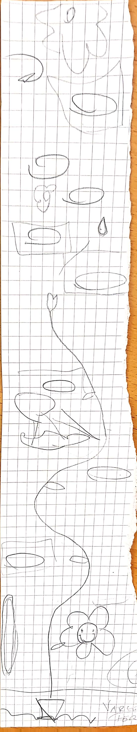
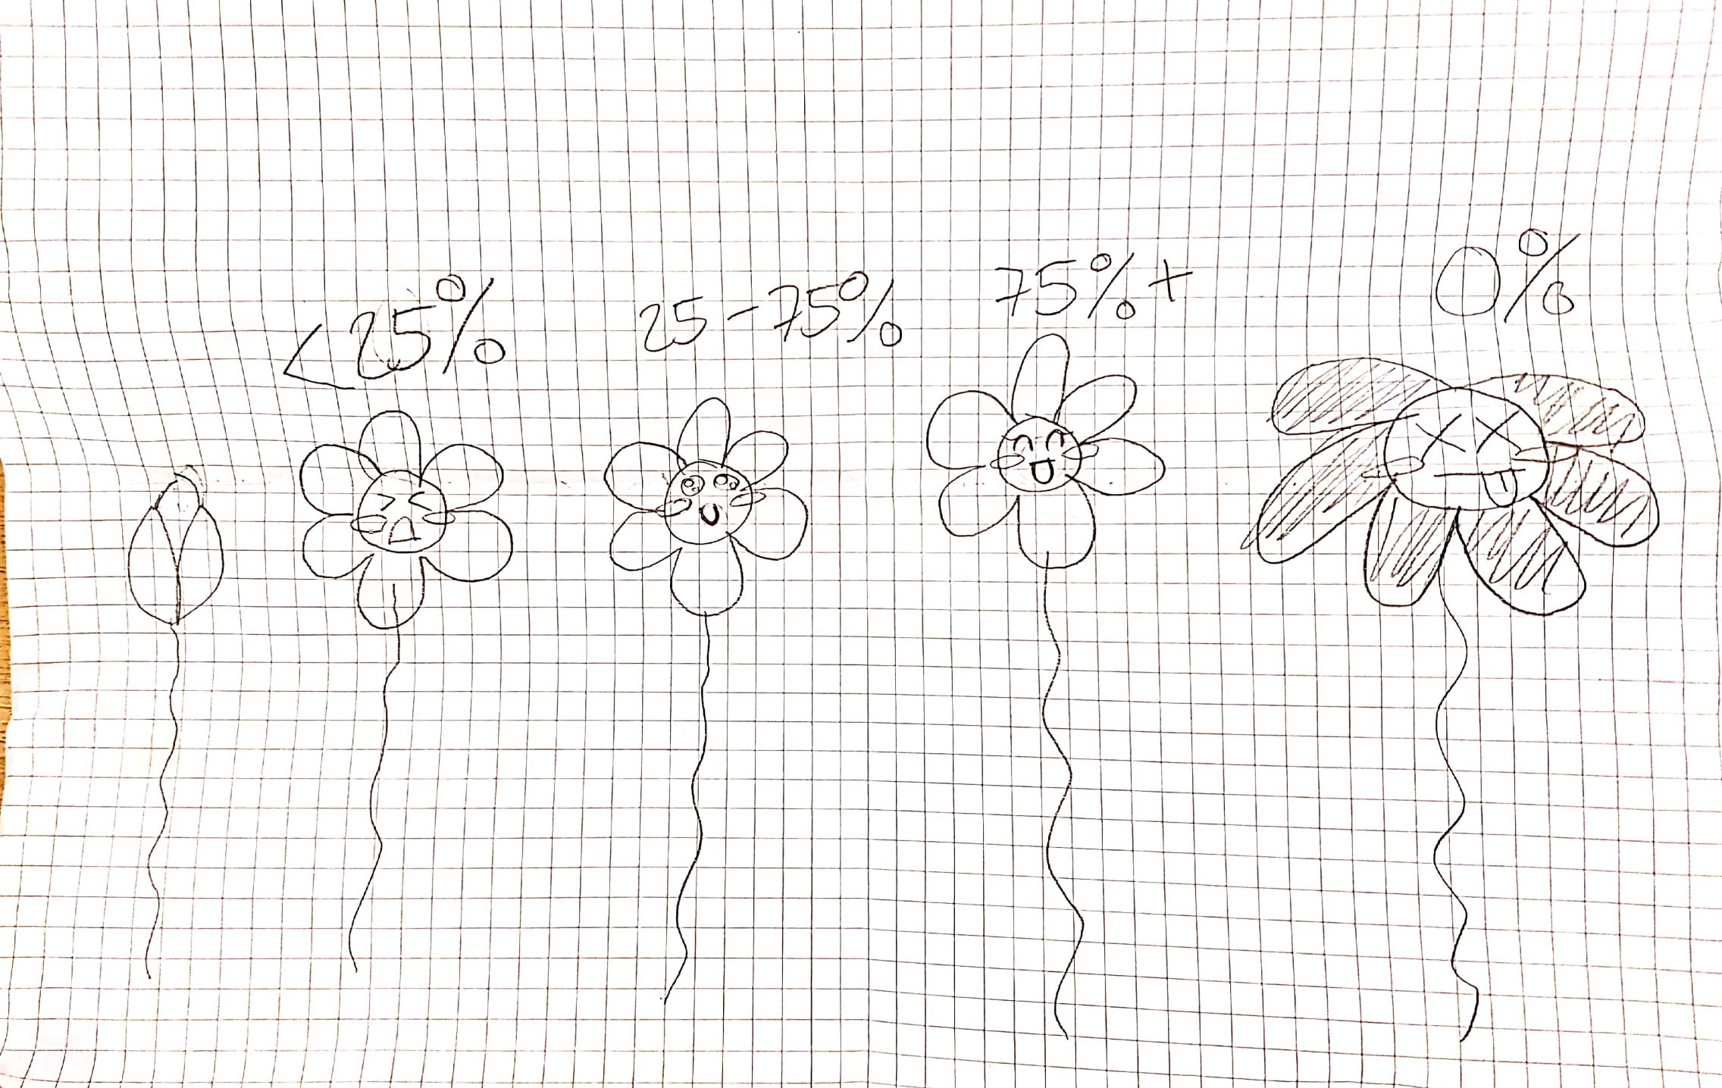
Våra första skisser

Slide 5
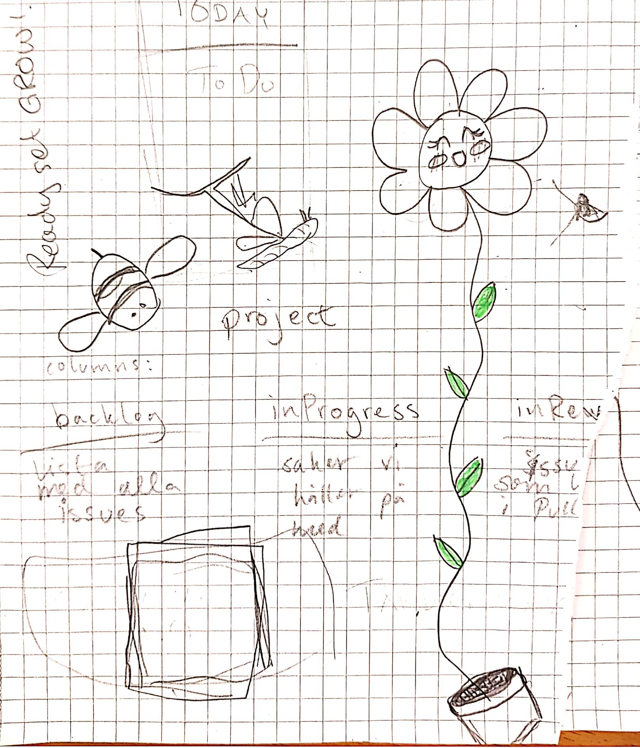

Slide 6
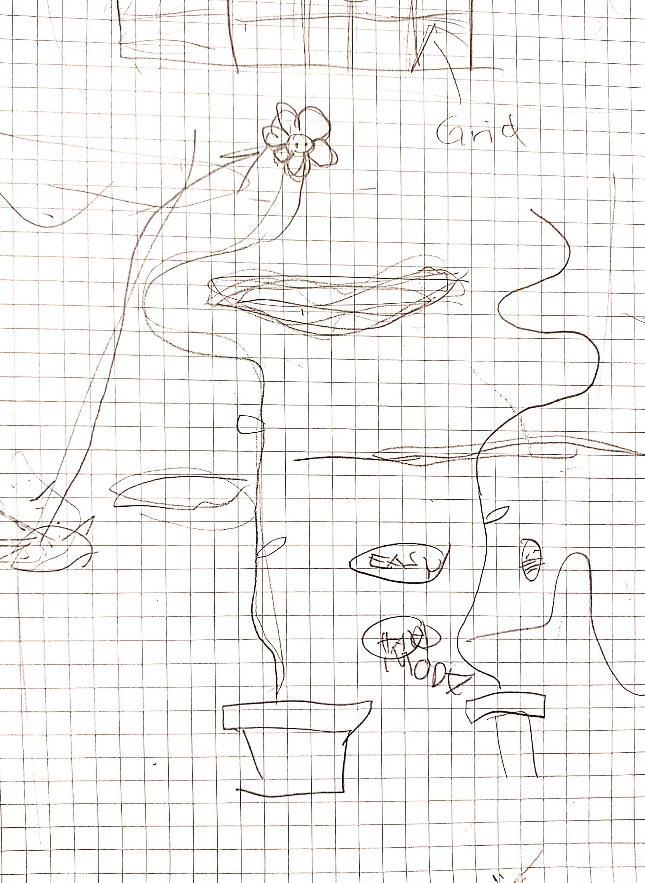
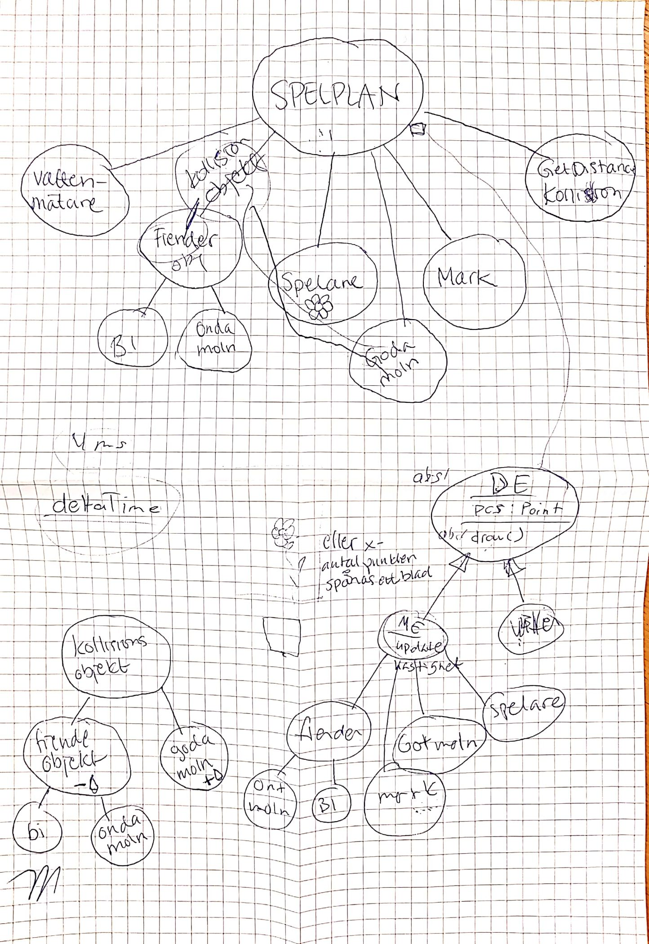

Slide 7
Klassdiagram

Slide 8
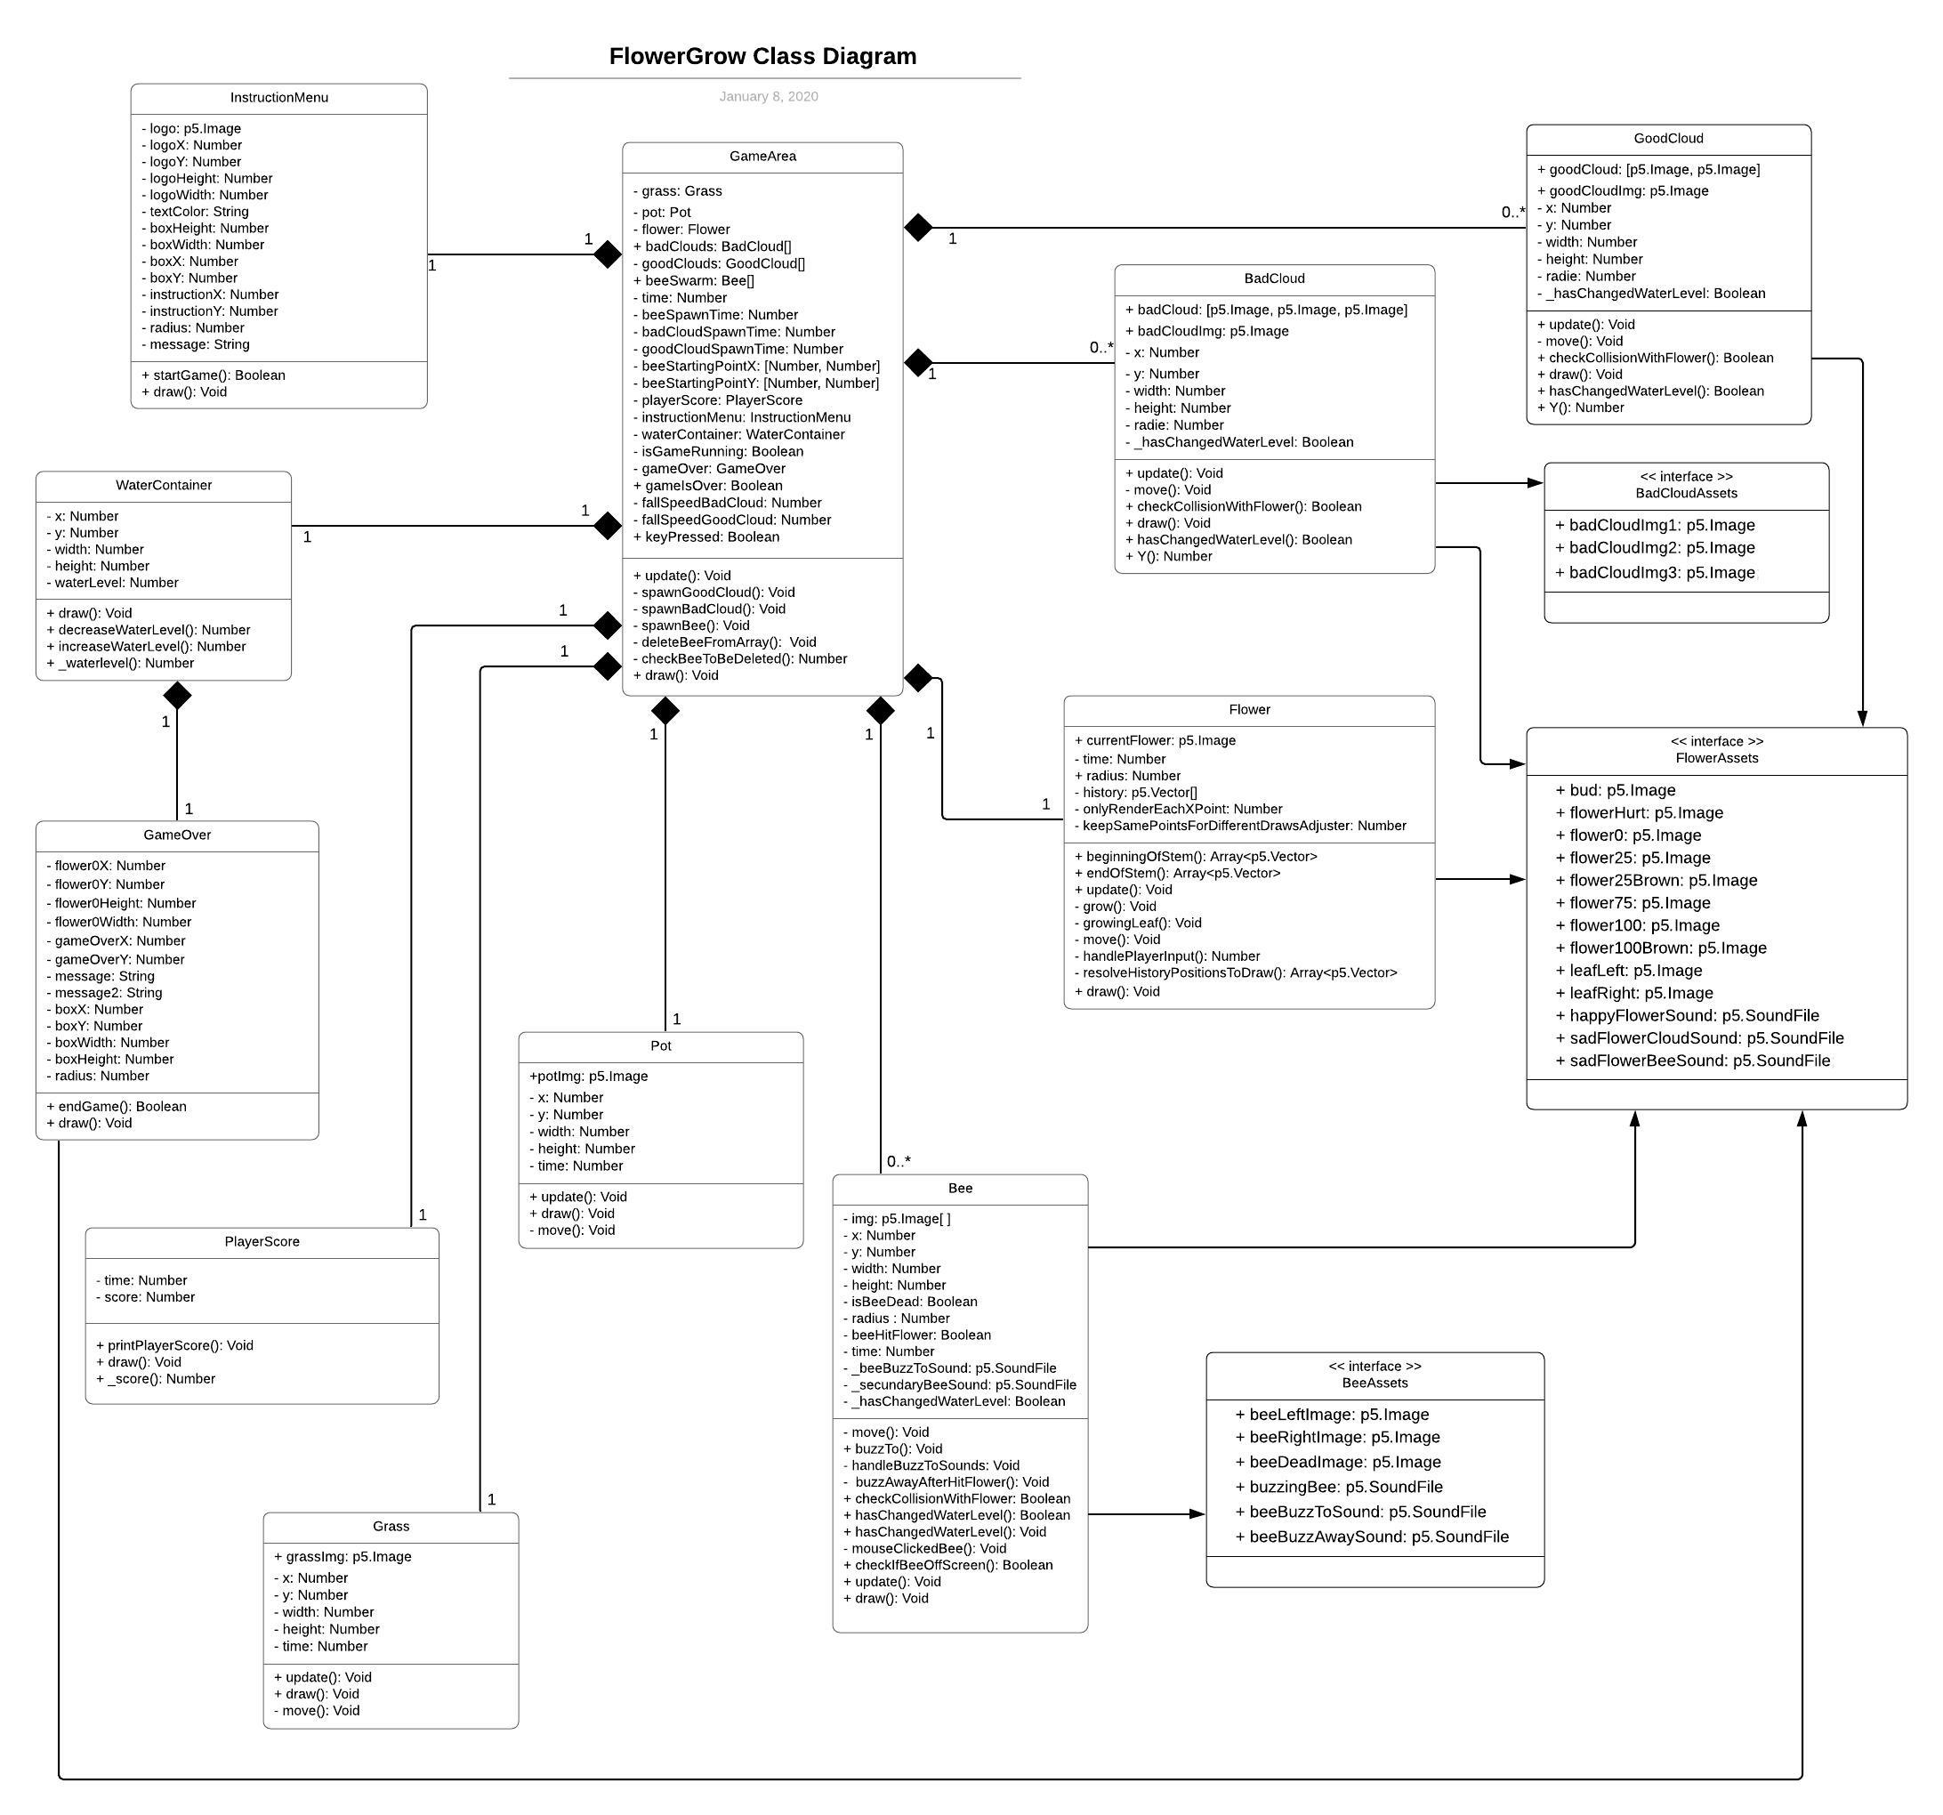

Slide 9

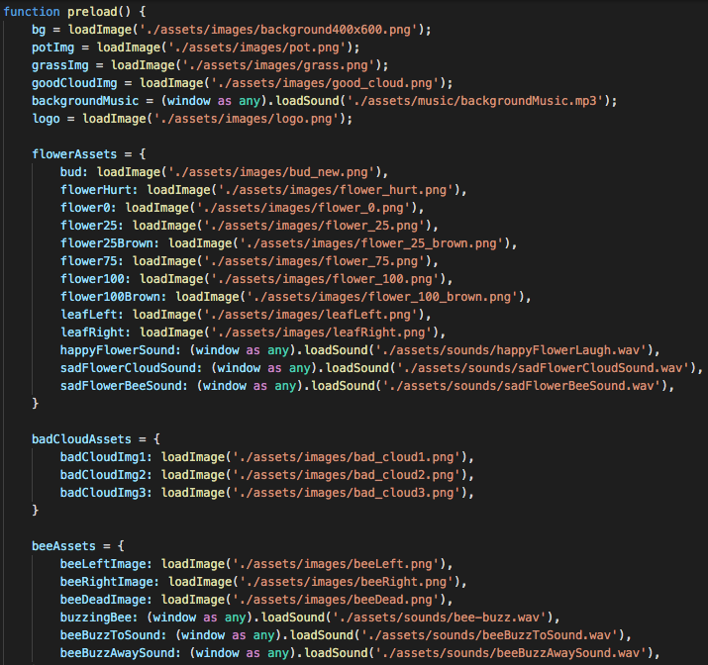
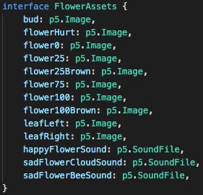
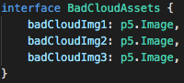
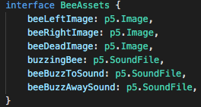
K d

Slide 10
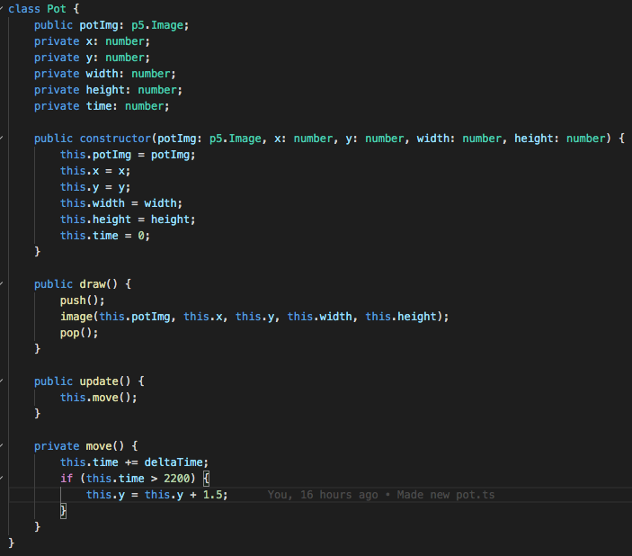
Exempel på hur spelet i sin enkelhet fungerar:

Slide 11
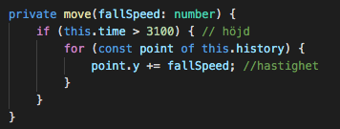
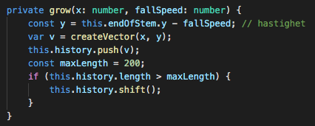
Stjälken

Slide 12
Vad gick bra?
Bra kommunikation
GitHub-flow i samband med projektfunktionen
Hålla deadlines
Engagemang
Enighet i gruppen

Slide 13

Vad gick mindre bra?
Brokig start på projektet
Hitta lösningar p5/Typescrift
Jul - svårt med ett grupparbete över så många röda dagar
Skriva ett UML schema utan tillräcklig kunskap
1 issue 1 branch

Slide 14

Grafik

Slide 15









Slide 16
GrowTime

Slide 17
Framtida förbättringar
Bi-ljudet
Spara grow score i local storage
Stjälken
Ready, set, grow

